Slide 1
Южно-Уральский государственный университет
Кафедра «Приборостроение»
Применение технологии
«Дополненной реальности»
в сборочном производстве
Автор: Шнайдер Павел, студент 5 курса
Научный руководитель: Кацай Дмитрий Алексеевич, к.т.н., доцент

Slide 2
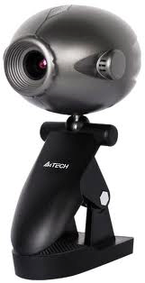
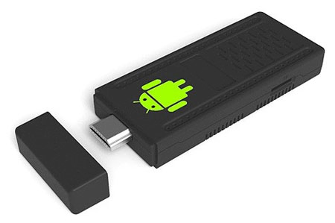
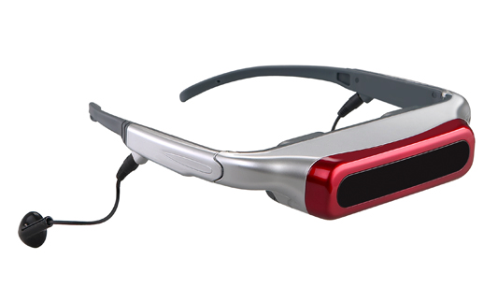
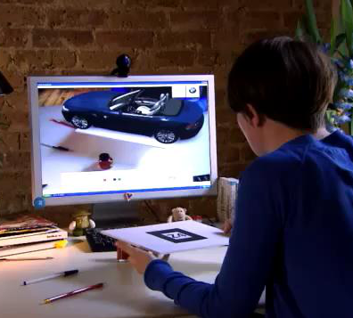
Принципы организации«Дополненной реальности»
Технология «Дополненной реальности» по новому представляет информацию человеку. Посредством видеокамеры, микрокомпьютера и видеоочков происходит наложение виртуальной 2D/3D информации прямо на зрительный тракт человека.
Программное обеспечение производит захват видео изображения с web-камеры, производит поиск положения и ориентации маркера относительно камеры и выводит в видеоочки совмещённое изображение реального мира с 2D/3D изображением привязанным по положению и ориентации.
Notes:
Изложение сути предлагаемого подхода или решения. Обоснование его научно-технической новизны.

Slide 3
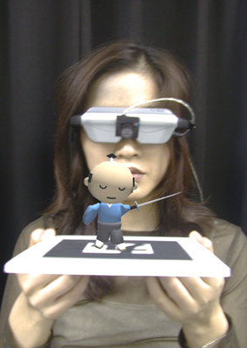
Применение технологии «Дополненной реальности» в процессе сборочного производства
Описание предметной области исследований
Наш проект направлен на разработку нового способа представления информации сборщикам, при помощи технологии «Дополненной реальности».
Это поможет решить несколько проблем.
1. Ускорить операции сборки новых изделий
2. Исключить время на изучение сборочных чертежей, спецификаций и прочей документации
Notes:
Описание предметной области и тех задач, на решение которых направлен проект

Slide 4
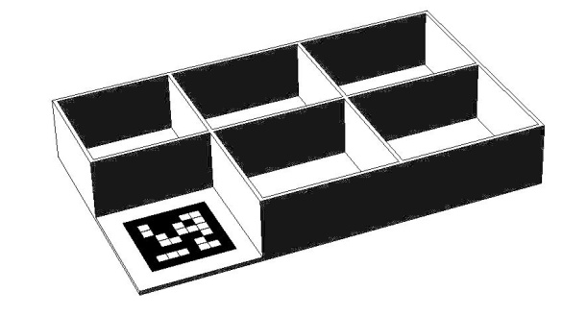
Новизна научно-технического решения
Новизна состоит в способе организации сборочного производства, включением в этот процесс маркеров, обеспечивающих привязку 2D/3D графических подсказок располагаемых на технологической таре и месте непосредственной сборки.
Технологическая тара со специальным маркером для деталей
Сменная технологическая оснастка со специальным маркером для сборки
Notes:
Изложение сути предлагаемого подхода или решения. Обоснование его научно-технической новизны.

Slide 5
Сравнение технологии «Дополненной реальности» (ДР) с традиционной сборкой на примере эксперимента по разборке-сборке электроотвёртки
Наименование эксперимента | Время разборки, мин | Время сборки, мин | Суммарное время, мин | Примечание
Без документации | 3,5 | 6 | 9,5 | Максимум сосредоточенности, длительное время на принятие решения
С ДР в видеоочках | 2,5 | 3,5 | 6 | Максимум информации в зоне сборки
С ДР на мониторе – электронный аналог требуемой документации | 2,5 | 9 | 11,5 | Рассеяние внимания
Notes:
Описание существующих на сегодняшний день способов, методов и путей решения данных задач, сравнение их с предлагаемым в проекте

Slide 6
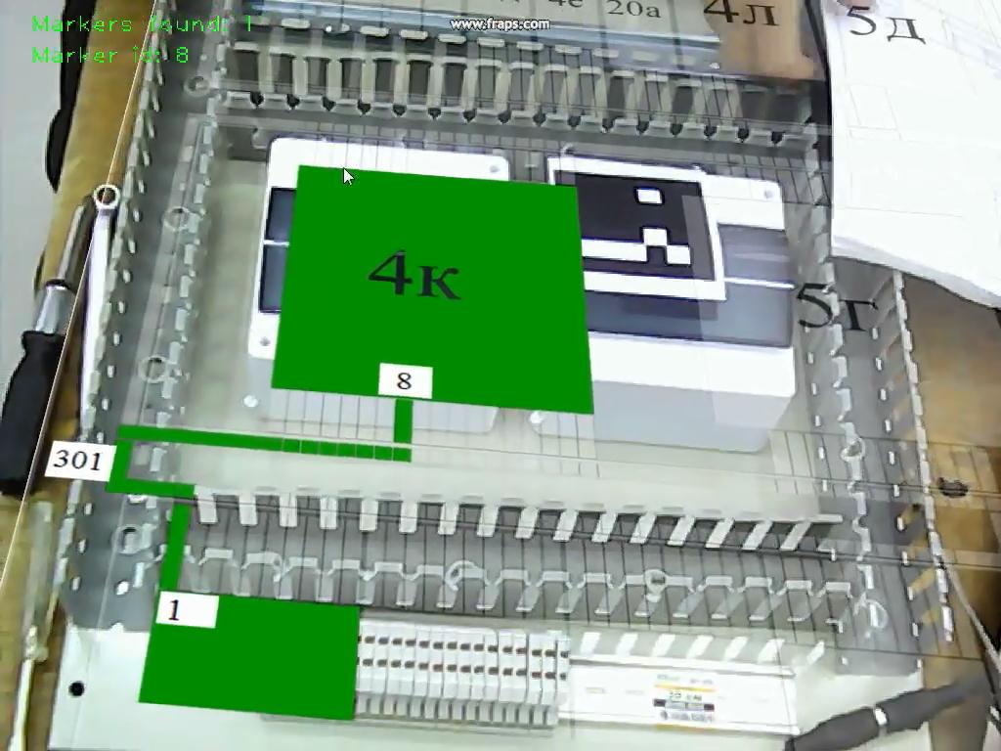
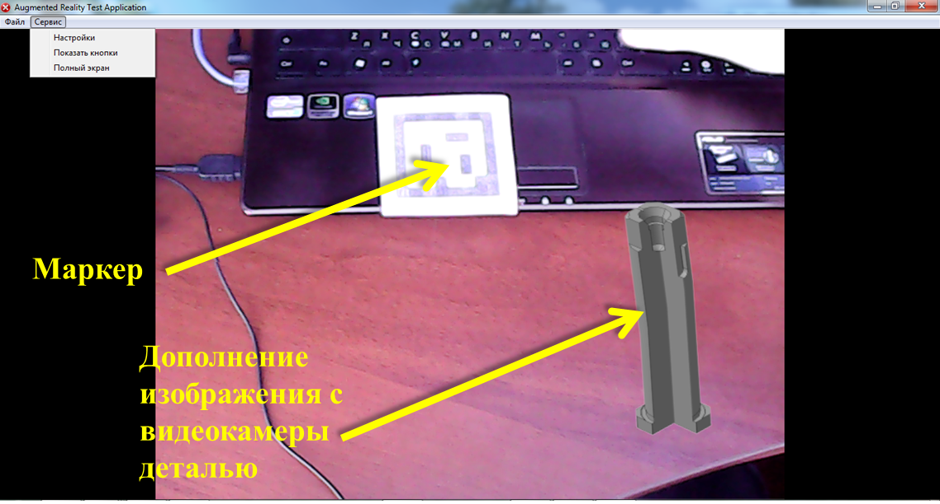
Научно-технических задел
Разработано 2 версии программы для сборки шаровых кранов специального назначения и сборки электрошкафов.
Разработан алгоритм поиска маркеров, определения их положения и ориентации
Notes:
Научно-технический задел исполнителя проекта. (Что сделано на сегодняшний день)

Slide 7
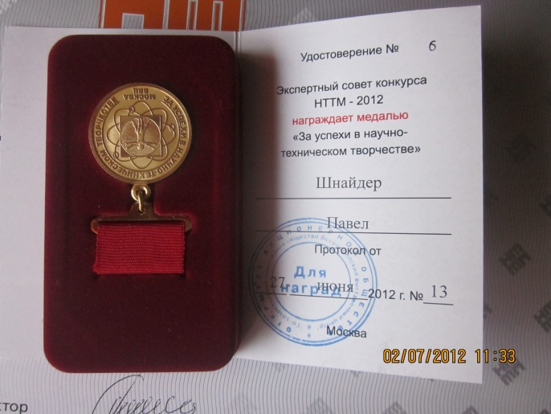
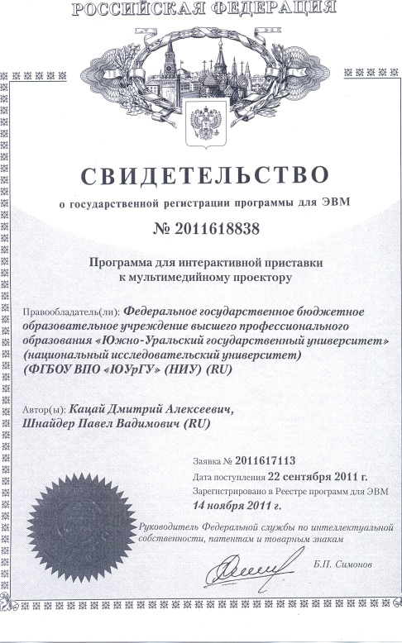
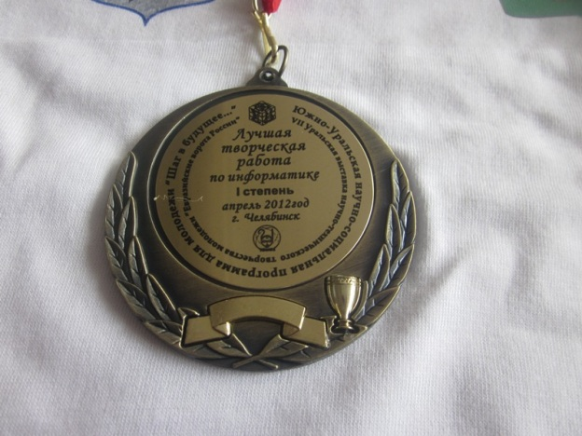
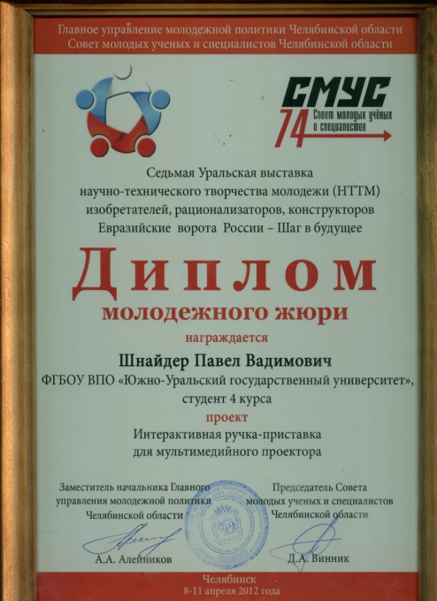
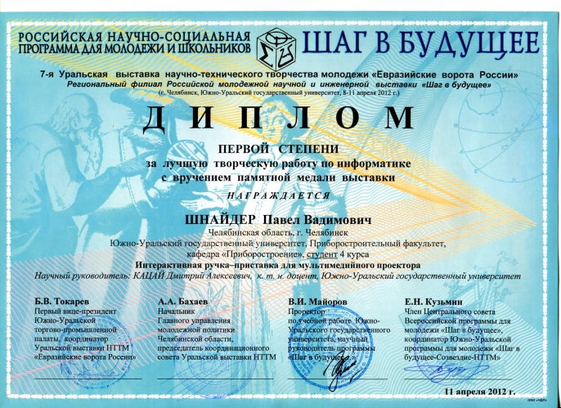
Научно-технический потенциал автора проекта
1-е место на на выставке «Седьмая Уральская выставка НТТМ изобретателей, рационализаторов, конструкторов Евразийские ворота России – Шаг в будущее». На программу получено Свидетельство о государственной регистрации программы для ЭВМ №20111618838.
Медаль «За успехи в научно-техническом творчестве» получена на XII Всероссийской выставке «Научно-технического творчества молодёжи» г. Москва 2012
Участие в комплексном проекте по созданию высокотехнологичного производства, разрабатываемого ЮУрГУ совместно с ФГУП «Завод «Прибор»», г.Челябинск в 2011 году по разработке системы «дополненной реальности» по сборке сложных шаровых кранов специального назначения.
Notes:
Научно-технический потенциал автора проекта. (Дипломы, награды, публикации, опыт по проведению НИОКР).

Slide 8
Научно-технический потенциал автора проекта
Публикации по теме проекта:
Кацай Д. А. Шнайдер П.В. Визуализация деталей в сборочном производстве шарового крана // Актуальные проблемы гуманитарных и естественных наук. / Науч.инф. издат. центр «Институт стратегических исследований». Москва. – 2012. – № 6(41) -317 с., (с.60-62).
Кацай Д. А. Шнайдер П.В. Свидетельство о государственной регистрации программы для ЭВМ №20111618838 «Программа для интерактивной приставки к мультимедийному проектору» от 14 ноября 2011 года.
Кацай Д. А. Применение «дополненной реальности» в сборочном производстве // Современные проблемы гуманитарных и естественных наук: материалы XI международной научно-практической конференции 26-27 июня 2012 г. / Науч.инф. издат. центр «Институт стратегических исследований». Москва. – Изд-во «Спецкнига», 2012. – 672 с. (с.64-68).

Slide 9
План по реализации проекта на 2 года
1-й год:
Доработка технологии до рабочего образца (1-3 мес.)
Разработка программы-браузера «Дополненной реальности» (4-6 мес.)
Разработка плагина для программы «Компас 3D» (7-9 мес.)
Разработка сайта и реклама продукта (10-12 мес.)
2-й год:
Разработка алгоритма и программы обработки стереоизображения с двух видеокамер
Разработка алгоритмов безмаркерной дополненной реальности
Notes:
План по реализации проекта на 2 года. Наиболее подробно описывается 1й год. Возможность финансирования проекта из других источников (если есть)

Slide 10
Результаты
В результате выполнения проекта предполагается получить программно-аппаратный комплекс, который будет состоять из следующих компонентов:
Микрокомпьютера на операционной системой «Android», с видеоочками и видеокамерой.
Программа браузер дополненной реальности
Плагин для программы «Компас 3D» для составления карты сборочных операции и 3D моделей, для браузера дополненной реальности
Notes:
Результаты проекта. Что предполагается получить по истечении 2х лет программы УМНИК.

Slide 11
Рынки сбыта программного продукта
Приборостроительные и машиностроительные предприятия (сборка и испытание продукции)
В перспективе:
Сервисные мастерские (разборка-сборка ремонтируемых изделий);
Образовательные учреждения (виртуальные лаборатории)
Медицинские учреждения (дополнение видеоизображения проблемной области пациента внутренним строением скелета, органов)
Notes:
Потенциальная коммерциализуемость вашего проекта. Возможные рынки сбыта, клиенты, потребители.

Slide 12
Риски проекта
Появление конкурентов, использующих технологию «Дополненной реальности» в условиях стационарного производства.
Высокие требования к освещенности рабочего места: излишняя освещенность маркера приводит к его засвечиванию, недостаток освещенности понижает его контрастность – все это приводит к потере маркера
Ограничения на минимальные размеры маркера делает его неудобным для использования с малогабаритными и миниатюрными изделиями
Длительное использование видеоочков вызывает большую нагрузку на глаза оператора
Notes:
Риски проекта. Описание существующих рисков, которые мешают реализации проекта, как программа УМНИК поможет их уменьшить или снять.

Slide 13
Перспективы развития проекта.
Организация продаж универсального программного продукта разработанного на принципах технологии «Дополненной реальности»
Расширение группы программистов для работы над крупными проектами
Применение опыта «Дополненной реальности» для организации испытаний сложных объектов
Разработка виртуальных лабораторий для высших и средних учебных заведений
Подача заявки на программу «Старт»
Notes:
Перспективы развития проекта. Что планируется предпринимать по завершении программы УМНИК.

